Slide 1
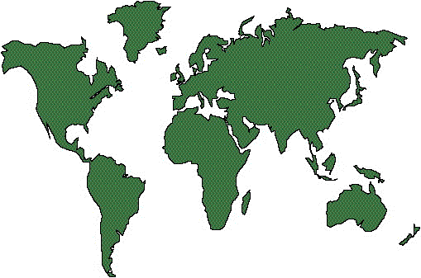
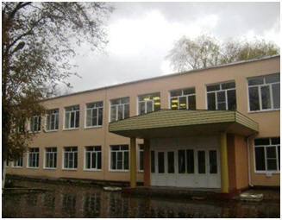
Основные типы стран
Урок географии в 10 классе
Раздел: «Политическая карта мира»
Познание стран мира —
украшение и пища
человеческих умов.
/Леонардо да Винчи/
Автор : Боханова Светлана Александровна,
учитель географии
МБОУ Зимовниковской СОШ № 10
Ростовской области
2013

Slide 2
Угадайте страны!
Это нужно для их объединения в одну группу.
Мы запомним эти страны.
Мы запомним их государственные флаги.
Мы узнаем о достопримечательностях каждой страны.
Начинаем своё путешествие!

Slide 3
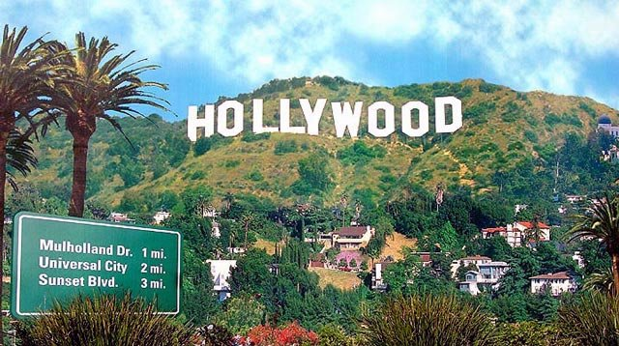
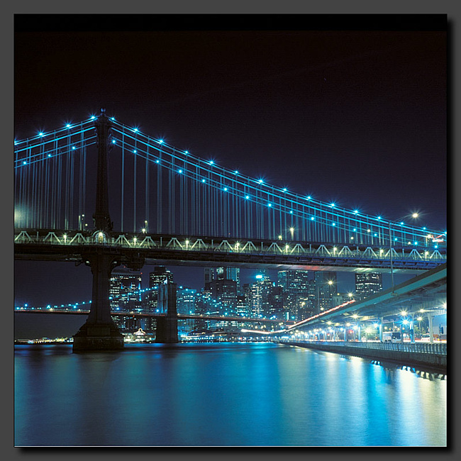
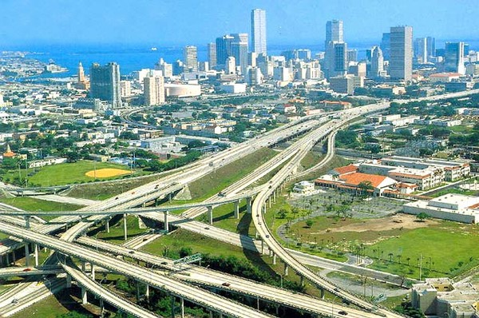
А). Вы приближаетесь к этой стране и вас встречает статуя Свободы.

Slide 4
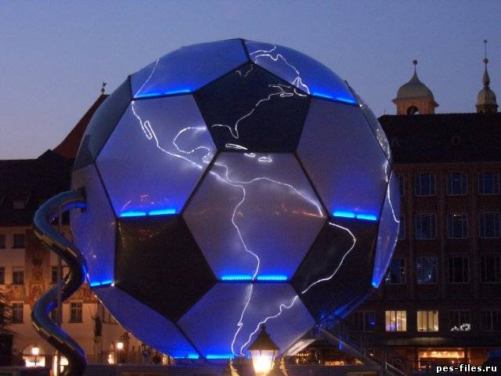
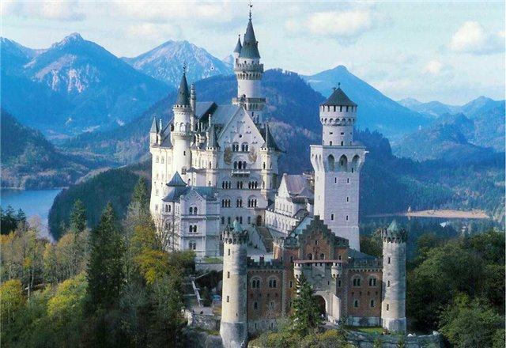
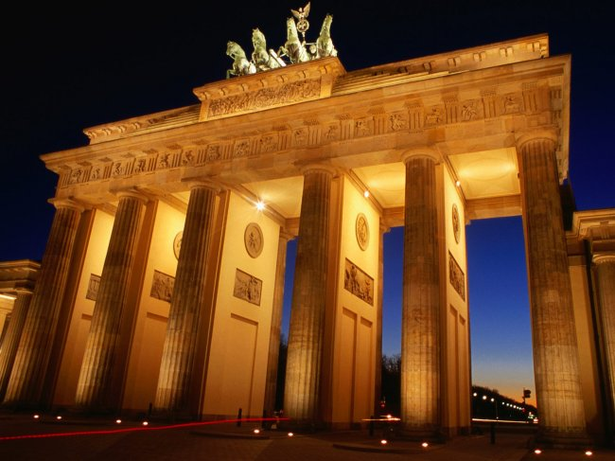
А в этой стране- центре Европы…

Slide 5
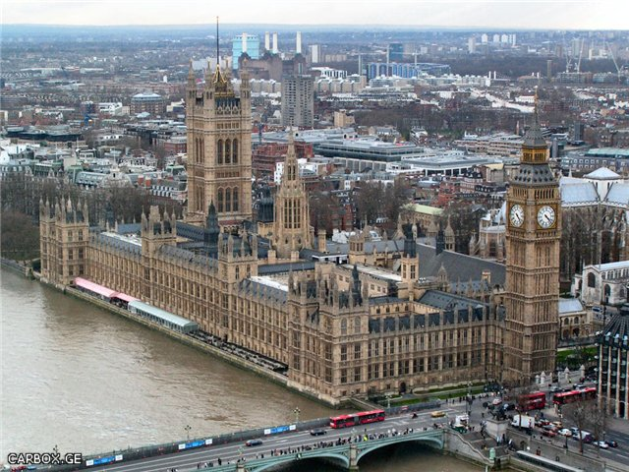
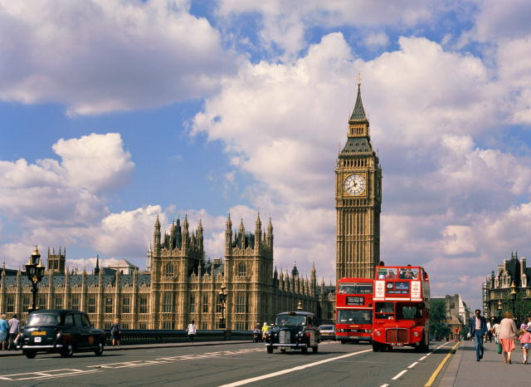
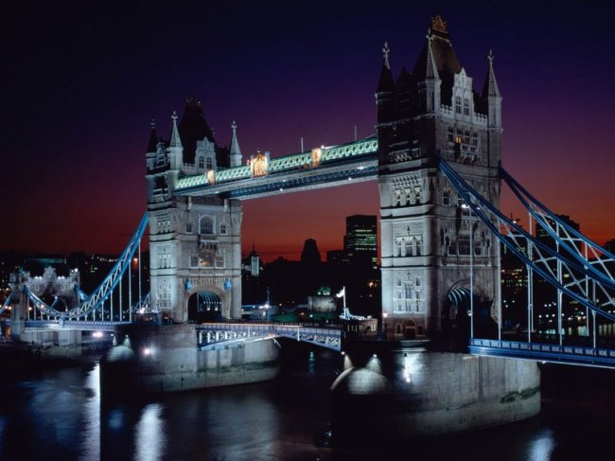
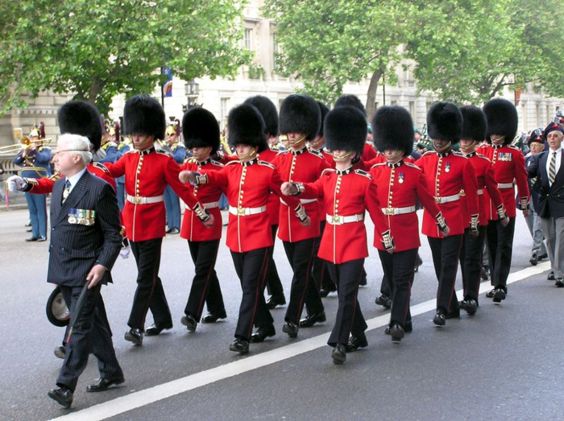
Это островное государство Западной Европы…

Slide 6
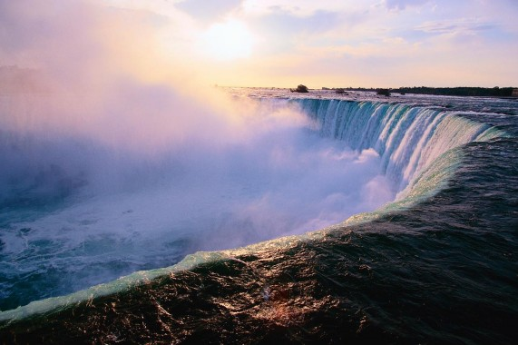
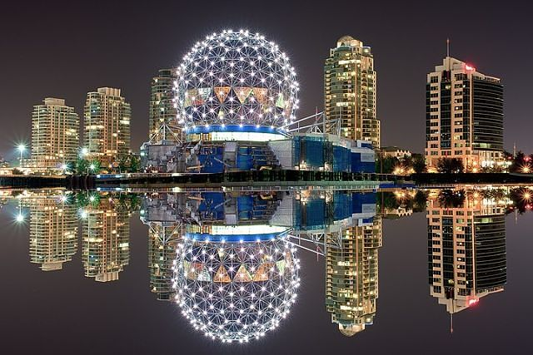
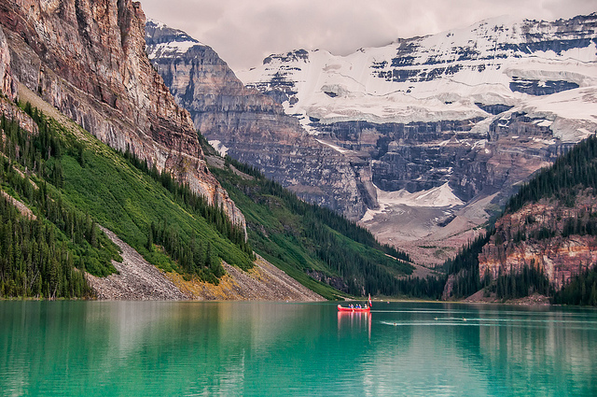
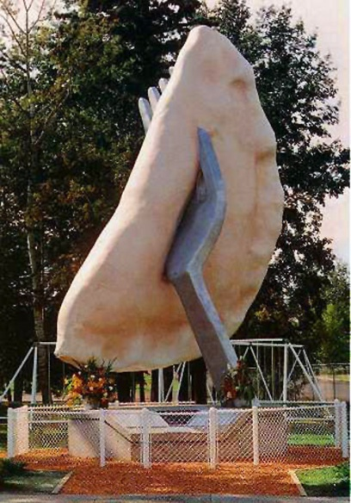
Это вторая по величине страна в мире.
В городке Глендон, возвели памятник варенику высотой с 3- х этажный дом. Его высота 8,2 м, ширина 3,7 м вес - 2718 кг.

Slide 7
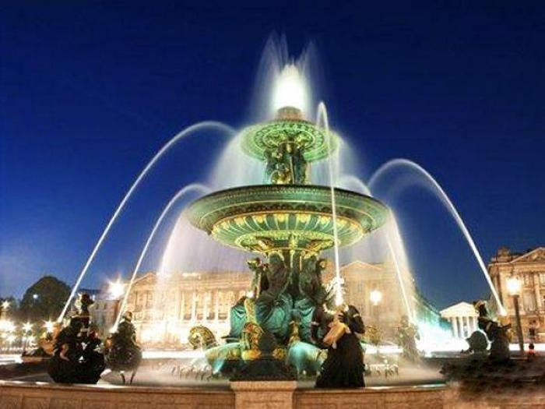
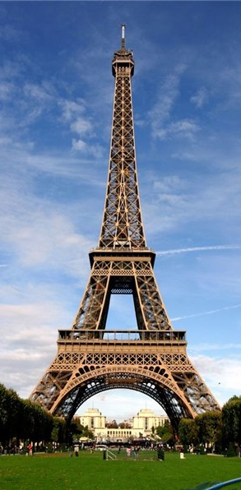
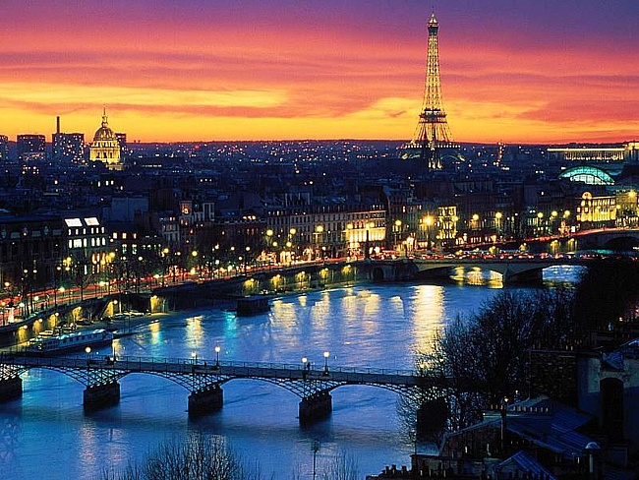
Эту страну вы угадаете сразу!

Slide 8
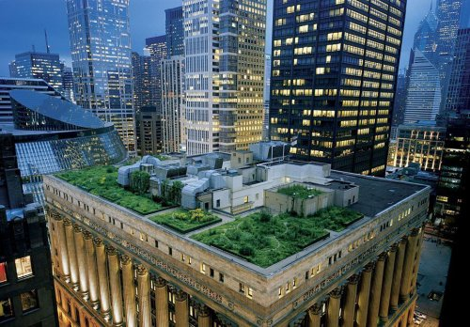
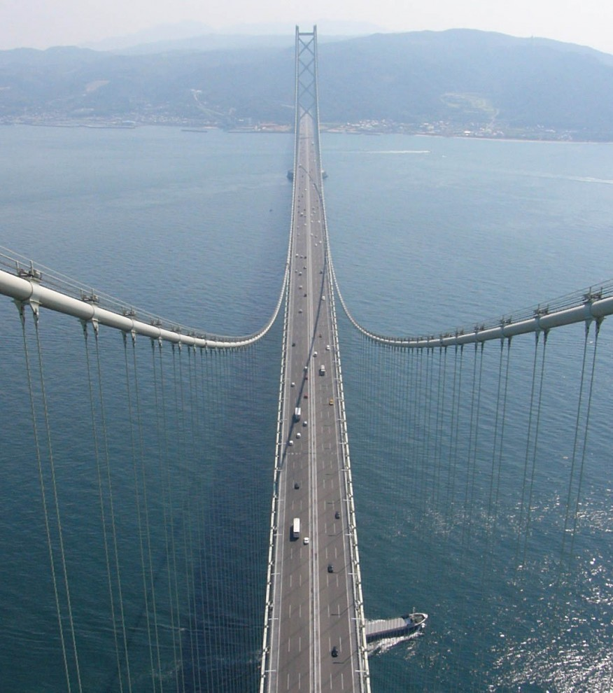
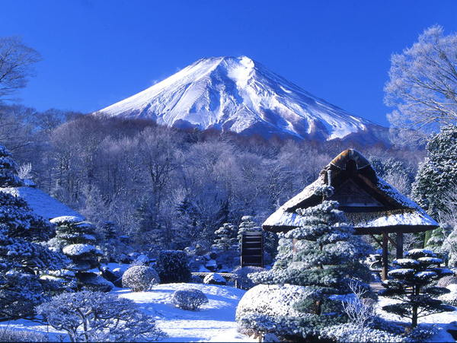
Это островное государство
Мост, длиной в 3 911 м.

Slide 9
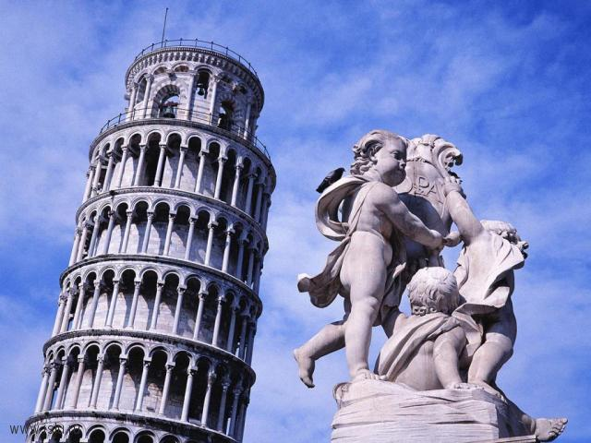
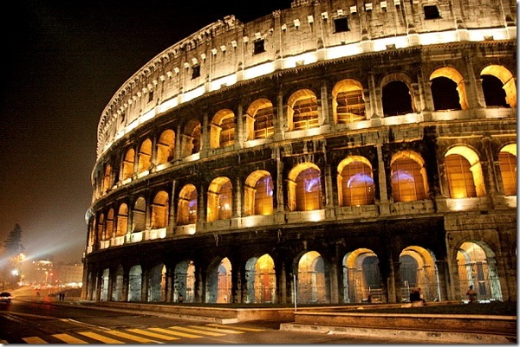
Назовите эту страну!

Slide 10
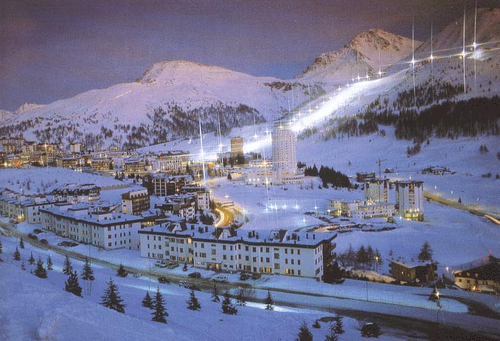
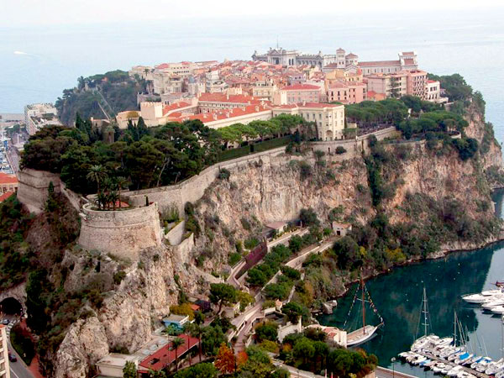
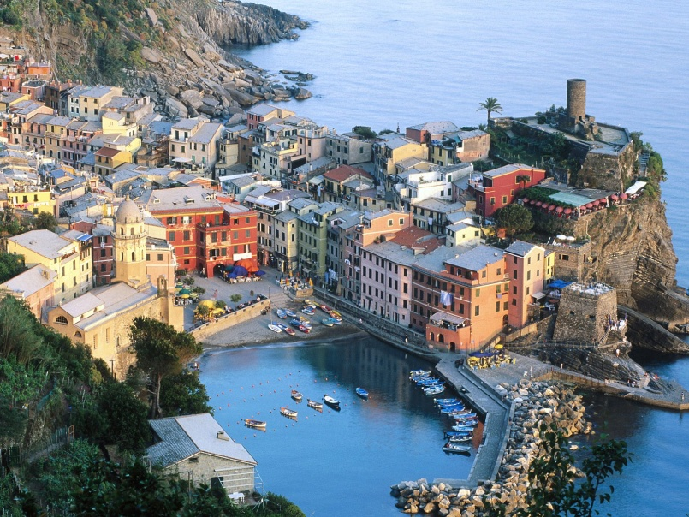
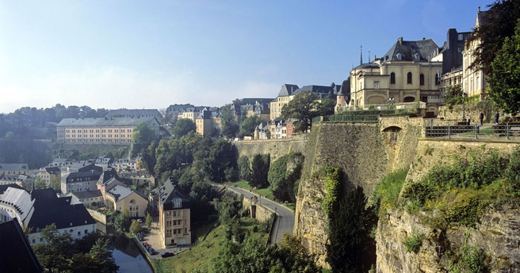
б). К этой группе относят малые страны Западной Европы с традиционной рыночной экономикой.

Slide 11
в). К этой же группе относят Израиль, ЮАР, Новую Зеландию и Австралию.
II. Группа - страны с «переходной экономикой».
а). Государства Центрально-Восточной Европы.
б). Страны Балтии.
в). Россия и страны СНГ
Из них можно выделить катастрофически
обедневшие страны, являющиеся кандидатами
для зачисления в группу слаборазвитых
стран. ( например, Таджикистан)

Slide 12
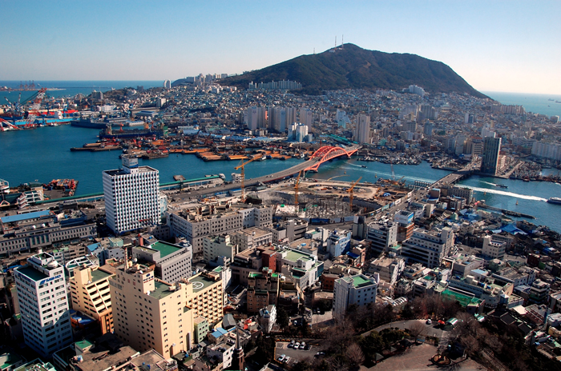
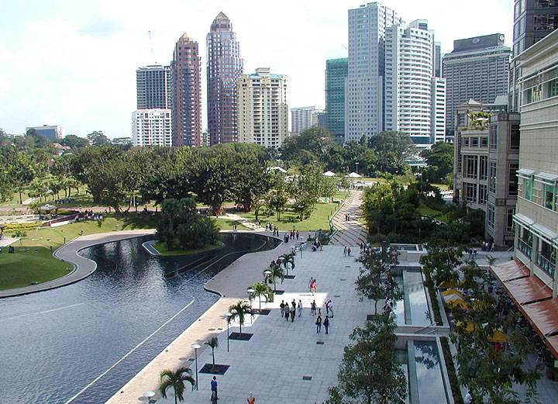
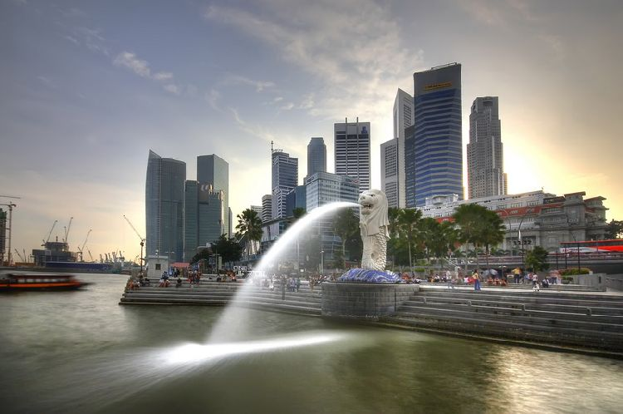
III. Государства, традиционно находящиеся в системе рыночной экономики.
а).Новые индустриальные страны (НИС)

Slide 13
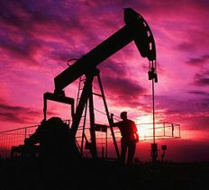
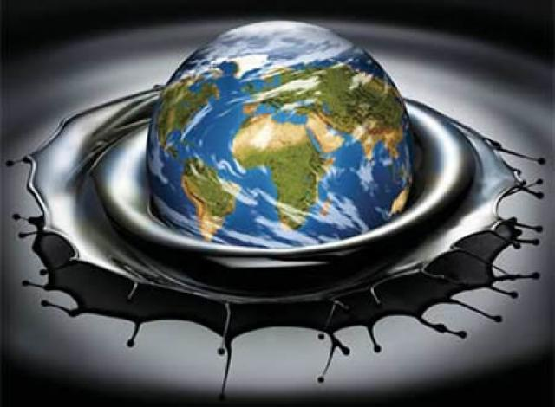
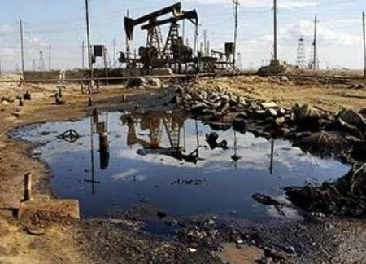
б). Что объединяет эту группу стран?

Slide 14
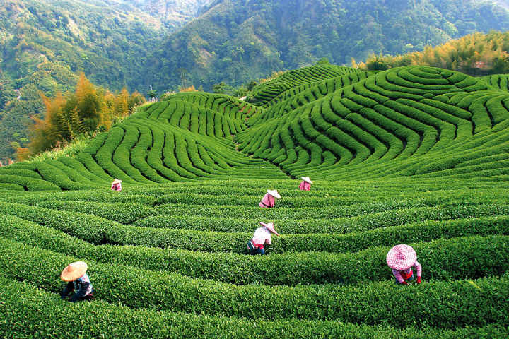
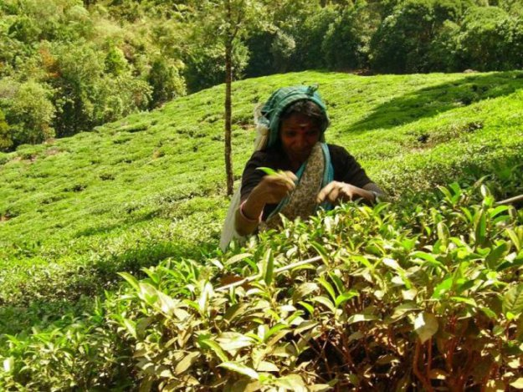
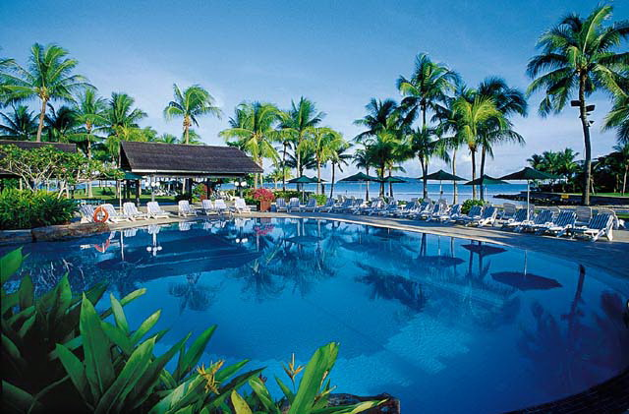
в). Какие страны объединяет эта группа?

Slide 15
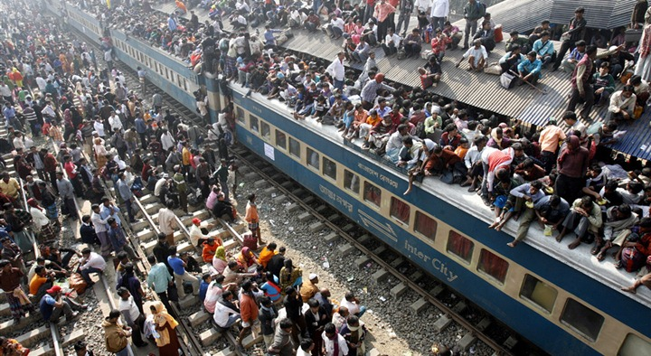
IV. Какие страны объединяют эти слайды?

Slide 16
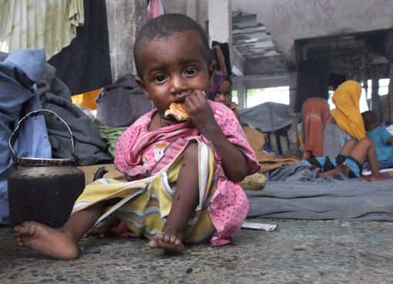
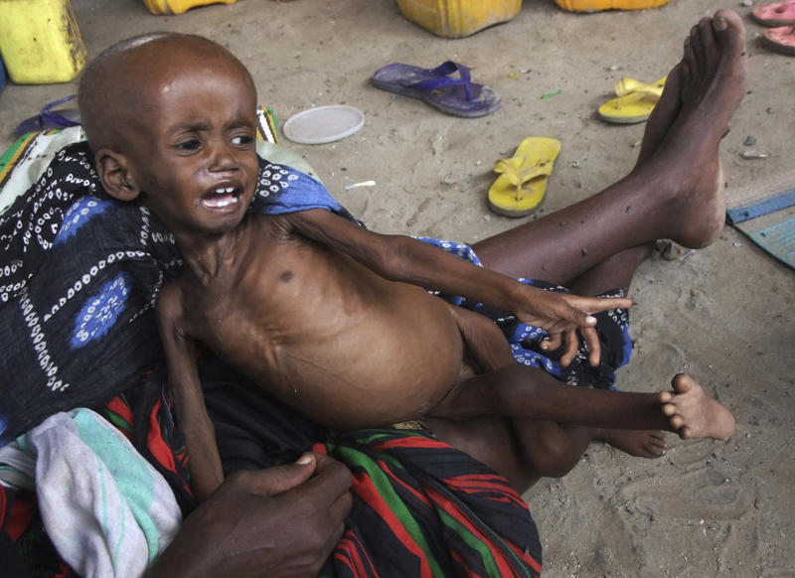
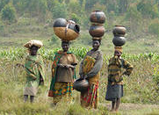
IV. Какие страны объединяет эта группа?

Slide 17
По описанию страны определите её название и тип!
Видеоролик
«Мир в цифрах. Население мира»

Slide 18
Интернет-ресурсы:
http://images.yandex.ru/yandsearch?source=wiz&text=%D0%BA%D0%B0%D1%80%D1%82%D0%B8%D0%BD%D0%BA%D0%B8%20%D1%81%D1%88%D0%B0&noreask=1&pos=3&rpt=simage&lr=39&uinfo=sw-1102-sh-703-fw-877-fh-497-pd 1&img_url=http%3A%2F%2Fimg0.liveinternet.ru%2Fimages%2Fattach%2Fc%2F0%2F40%2F374%2F40374512_D4EEF2EEE3F0E0F4E8FF20D1D8C02E20C1F0F3EAEBE8EDF1EAE8E920ECEEF1F2.jpg
http://www.snowtoys.ru/ns/dms221951179/animaciya_flaga_ukrainy.html
http://images.yandex.ru/yandsearch?text=%D0%BA%D0%B0%D1%80%D1%82%D0%B8%D0%BD%D0%BA%D0%B8%20%D0%B3%D0%B5%D1%80%D0%BC%D0%B0%D0%BD%D0%B8%D0%B8&stype=image&lr=39&noreask=1&source=wiz
http://images.yandex.ru/yandsearch?p=2&text=%D0%BA%D0%B0%D1%80%D1%82%D0%B8%D0%BD%D0%BA%D0%B8%20%D0%92%D0%B5%D0%BB%D0%B8%D0%BA%D0%BE%D0%B1%D1%80%D0%B8%D1%82%D0%B0%D0%BD%D0%B8%D0%B8&uinfo=sw-1102-sh-703-fw-877-fh-497-pd-1
http://images.yandex.ru/yandsearch?source=wiz&text=%D0%BA%D0%B0%D1%80%D1%82%D0%B8%D0%BD%D0%BA%D0%B8%20%D0%B4%D0%BE%D1%81%D1%82%D0%BE%D0%BF%D1%80%D0%B8%D0%BC%D0%B5%D1%87%D0%B0%D1%82%D0%B5%D0%BB%D1%8C%D0%BD%D0%BE%D1%81%D1%82%D0%B5%D0%B9%20%D0%BA%D0%B0%D0%BD%D0%B0%D0%B4%D1%8B&noreask=1&lr=39&uinfo=sw-1102-sh-703-fw-877-fh-497-pd-1

Slide 19
Интернет-ресурсы:
6. http://lifeglobe.net/entry/4205
7. http://images.yandex.ru/yandsearch?source=wiz&uinfo=sw-1102-sh-703-fw-877-fh-497-pd-1&p=2&text=%D0%BA%D0%B0%D1%80%D1%82%D0%B8%D0%BD%D0%BA%D0%B8%20%D0%B2%20%D0%BF%D0%B0%D1%80%D0%B8%D0%B6%D0%B5&noreask=1&lr=39
8. http://mirsovetov.ru/a/travels/travel-excursion/japan.html
9. http://flot2017.com/file/show/none/7650
10. http://to-name.ru/historical-events/italia.htm
11. http://italia-ru.com/forum/2009/06/03/neobychnye-pamyatniki-skulptury-italii
12. http://images.yandex.ru/yandsearch?source=wiz&uinfo=sw-1102-sh-703-fw-877-fh-497-pd-1&p=3&text=%D1%80%D0%B5%D1%81%D0%BF%D1%83%D0%B1%D0%BB%D0%B8%D0%BA%D0%B0%20%D0%BA%D0%BE%D1%80%D0%B5%D1%8F&noreask=1&lr=39
13.http://images.yandex.ru/yandsearch?text=%D0%BA%D0%B0%D1%80%D1%82%D0%B8%D0%BD%D0%BA%D0%B8%20%D0%BE%20%D0%BD%D0%B5%D1%84%D1%82%D0%B8&stype=image&lr=39&noreask=1&source=wiz
14. http://dayevents.ru/chislennost-naseleniya-planety-zemlya
15. http://images.yandex.ru/yandsearch?source=wiz&uinfo=sw-1102-sh-703-fw-877-fh-497-pd-1&p=3&text=%D1%81%D0%B0%D0%BC%D1%8B%D0%B5%20%D0%B1%D0%B5%D0%B4%D0%BD%D1%8B%D0%B5%20%D1%81%D1%82%D1%80%D0%B0%D0%BD%D1%8B%20%D0%BC%D0%B8%D1%80%D0%B0%20%D0%B2%20%D0%BA%D0%B0%D1%80%D1%82%D0%B8%D0%BD%D0%BA%D0%B0%D1%85&noreask=1&lr=39
16. Шаблоны для презентаций FokinaLida.75@mail.ru

Slide 20
Спасибо
за
внимание!
2013 год.

